Slide 1




C3 OPTIMALIZACE 9. červen 2023
INFORMOVANÝ SOUHLAS MERATS*
Jan Ledvina a Teodor Horváth
Klinika dětské chirurgie, ortopedie a traumatologie
& Chirurgická klinika FN a LF MU CZ Brno EU
* MUNI Studie podpory zotavení v hrudní chirurgii

Slide 2
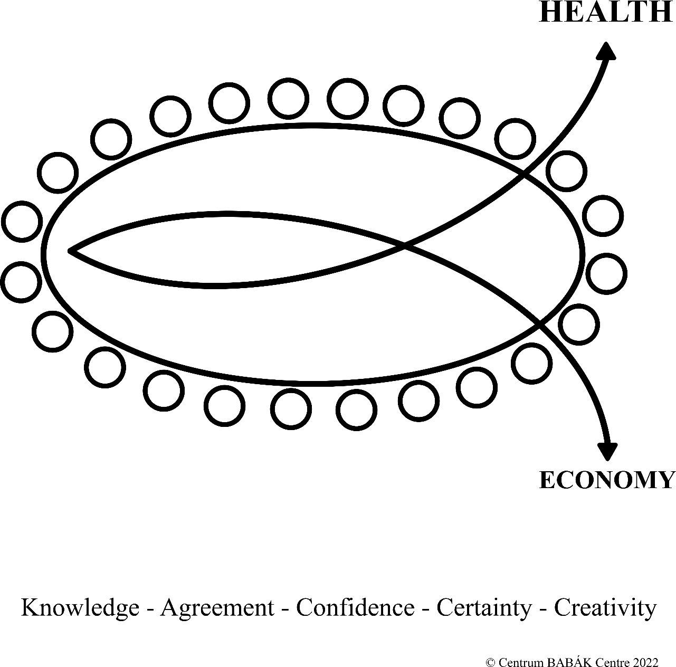
Poučení o významu studie

Slide 3

Údaje
Sběr
Uchovávání
Sdílení
Rozbory
Ochrana

Slide 4

Biologický materiál
Odběry
Rozbory
Léčba a výzkum
Uchovávání

Slide 5

Odvolání souhlasu
Bez vysvětlení
Bez diskriminace
Konkrétní datum

Slide 6

Zpětné datování odvolání
Nepřijatelné
Výsledky zpracované před datem odvolání zůstanou trvalou kódovanou součástí databáze

Slide 7
